Slide 1
Online seminář pro konečné příjemce grantů
8. prosince 2022

Slide 2
Seminář je určen pro konečné příjemce z těchto výzev:
Program Lidská práva:
Podpora mezioborové spolupráce v oblasti domácího a genderově podmíněného násilí (MGSB)
Organizace osvětových kampaní - zvyšování povědomí o vybraných tématech domácího a genderově podmíněného násilí (MGSC)
Podpora práce s násilnými osobami v případech domácího a genderově podmíněného násilí (MGSD)

Slide 3
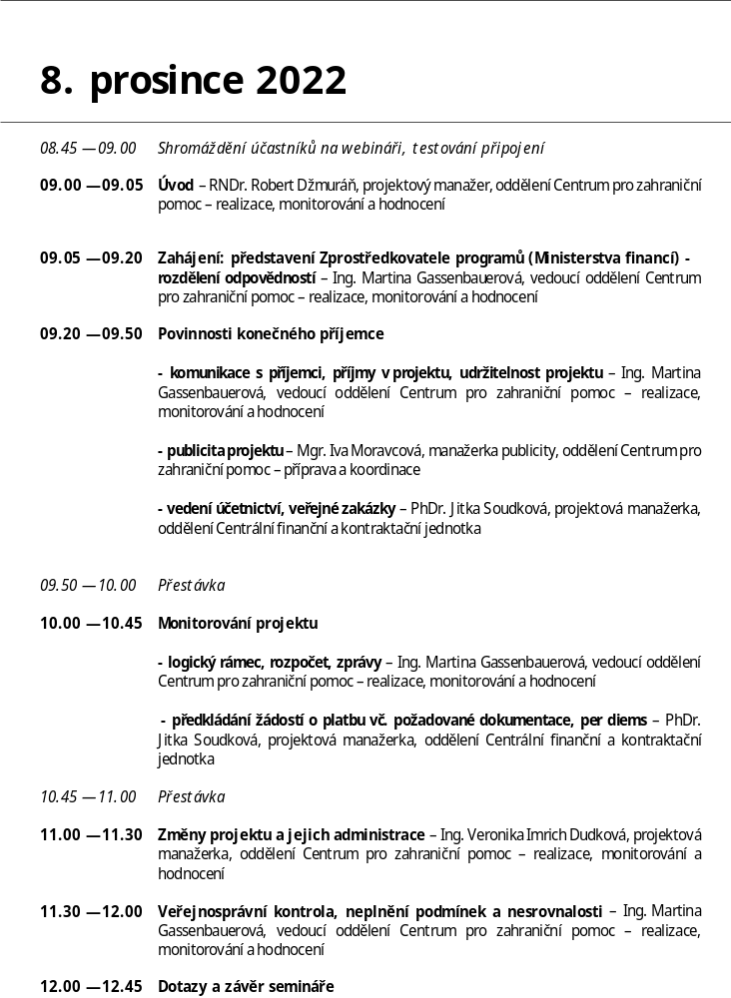
Agenda

Slide 4
Dotazy během semináře
Preferujeme dotazy formou chatu v aplikaci MS Teams, budeme je zodpovídat v průběhu semináře, o přestávkách i na konci semináře.
Navíc bude na našich stránkách (https://www.eeagrants.cz/cs/programy/kultura/aktuality) po skončení semináře soubor všech dotazů a odpovědí.
V průběhu semináře mějte prosím ZTLUMENÝ MIKROFON, aby prezentující nebyli rušeni okolními zvuky. Kameru (máte-li k dispozici) můžete mít pro plynulost přenosu také vypnutou. Pro kladení dotazů je možné si ji zapnout.

Slide 5
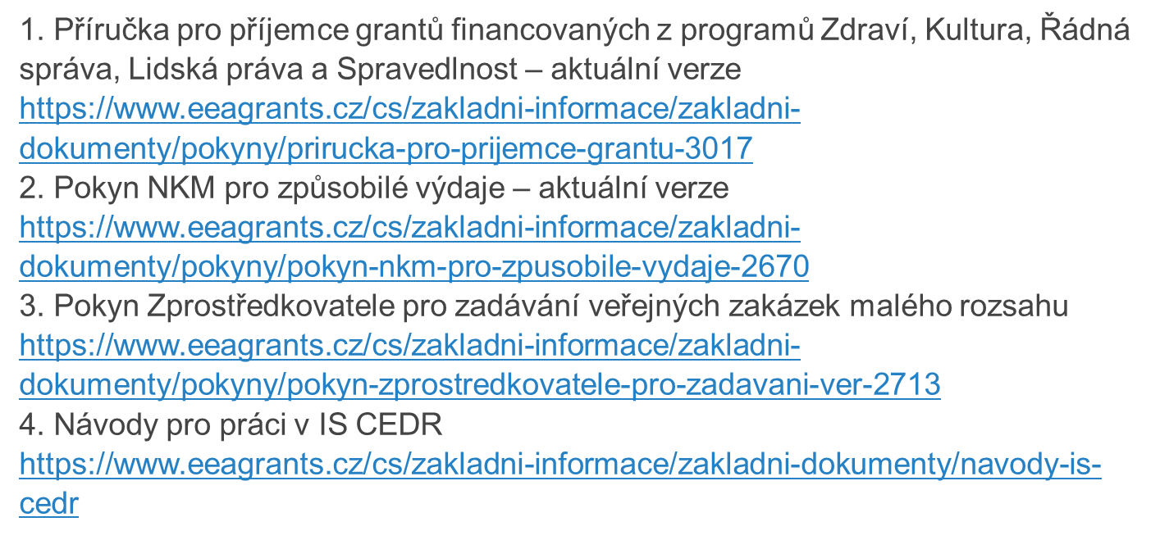
Důležité dokumenty pro konečné příjemce:

Slide 6
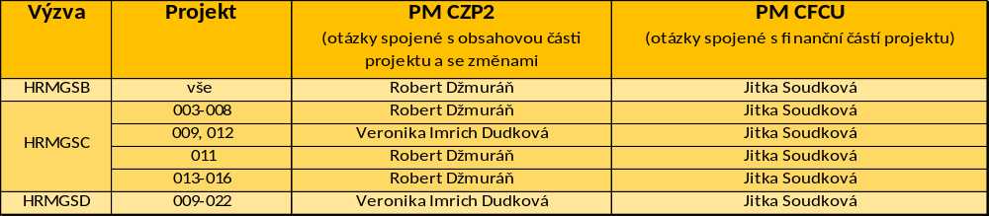
Programy/projekty rozvržení
(konkrétní jména PM k projektům jsou ve Schvalovacím dopise v CEDRU, každá změna PM bude avizována přes CEDR)

